Slide 1
MPEG-1/2 编码基础
——运动图像压缩编码

Slide 2
视频压缩方法
视频等价于多个连续变化的静止图像，每个称为一帧。
对于每帧图像使用JPEG方法压缩——MJPEG。有一定应用环境，小型数码摄像机。也有一定优点——可以随时解开任意帧。
缺点：没有去除时间上的冗余，如，前后两帧完全相同，编码却是2倍。

Slide 3
熵与视频压缩原理
从统计的角度说，在视频信号中，存在着两种类型的信号分量，即：异常的、不可预测的信号分量和可以预见的信号分量，异常分量称为熵，它是信号中的真正信息。其余部分称为冗余，因为它可以不必传递而被获得，因而不是必须传递的信息。
冗余分为空间性的，如在图象的大片区域中，邻近象素几乎具有相同的数值，时间性的，例如连续图象帧之间的相似部分。
压缩编码器就是将熵与冗余相分离，只将熵编码和传输，而在解码器中再从编码器的发送的信号中计算出冗余。即，编码器的功能就是抽取熵并传递到解码器。或者说，去除空间冗余和时间冗余。

Slide 4
时间域编码原理
——去除时间冗余的方法

Slide 5
利用帧间的差值消除时间冗余
在帧间编码中，仅传送图象间的差值是利用了图象的时间性冗余。图象差值利用空间域编码器对其进行压缩编码。
在解码器一端，将差值图象与前一图象相加重构原图像。
图像开始
帧内编码
时域编码
时域编码
时域编码
图像差值
图像差值
图像差值

Slide 6
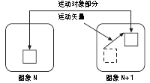
运动加大了帧间差值
图象中运动部分的存在降低了图象间的相似性，增加了生成差值图象所需的数据量。
当某一对象在屏幕中运动时，它在每帧图象中可能处于不同的位置，但就其外观特性而言不会有太大的改变。
因此可以通过将图像分块，在过去的一帧中搜索最相似的图像块，实现对运动的测量，减小图象间的差值。这被称为前向预测。

Slide 7
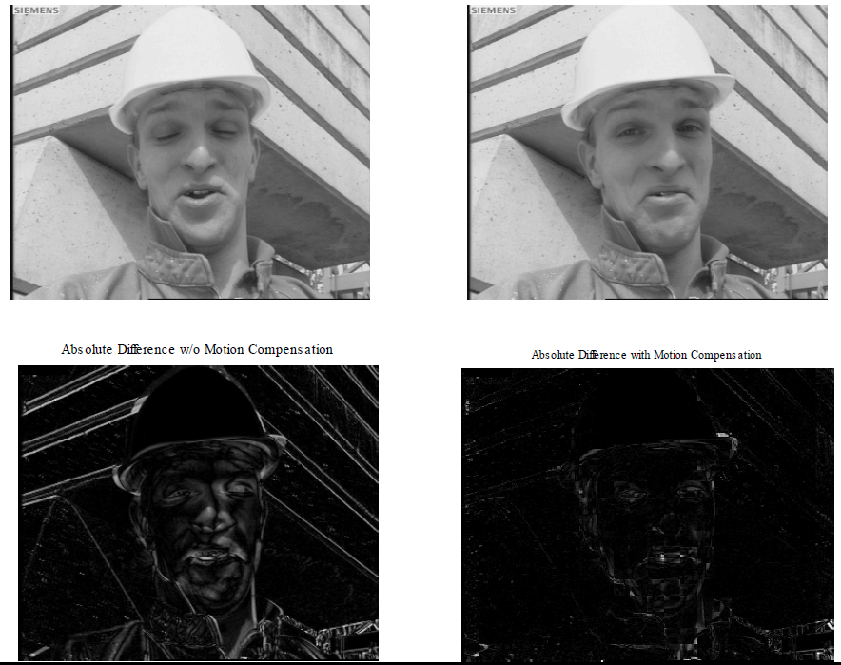
运动补偿对差值的影响

Slide 8
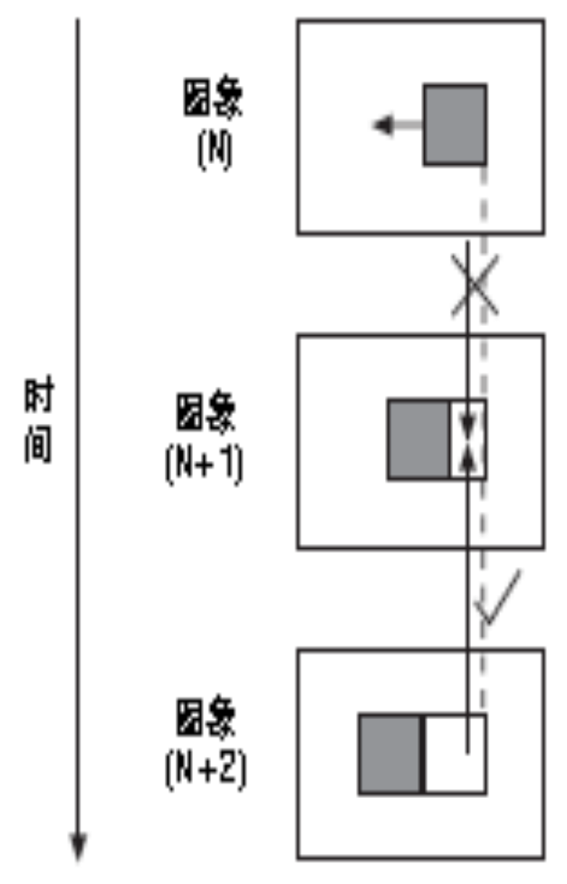
双向预测
有的情况下，图像块与其前帧中块没有与其后帧中块的相似性大。
  如，图象中的某一对象运动时，其前沿处的背景被遮挡，而其后沿处的背景则被露出，它在前一图象中是被遮挡的，因此不可能从前一图象中取得相关信息，它是需要传输的新数据；同样的情况在镜头进入新的视区时也会出现，该区域的信息在此前是不存在的。
新图像内容虽然在过去的帧中没有，但是在将来的帧中有，因此，可以使用后向预测。
一个更灵活的方法是使用双向预测：可以从前一图象中或者从后一图象中获取运动补偿数据，甚至还可使用前向数据和后向数据的平均值。
双向编码因改善预测效果，而明显地降低了所需要的差值数据量。

Slide 9
MPEG1/2压缩编码标准

Slide 10
MPEG及其编码标准
MPEG是运动图像专家组(Moving Picture Experts Group)的简称，它是国际标准化组织（ISO）和国际电工委员会（IEC）联合而成，成立于1988年。其任务是制定世界通用的视音频编码标准。
标准 | 研究开始时间 | 发布时间 | 目标
H.261建议 （又称P*64 kbps 视频编码标准, p=1~30） | 1984 | 1990,12 | 电视会议与可视电话
JPEG | 1986 | 1991,3 | 彩色与灰度图像的压缩
MPEG | 1988 1990 1994 1996 | 1992 MPEG-1 1993,11 MPEG-2 1999，MPEG-4 MPEG-7 | 1.5Mb/s 运动图像与伴音 数字电视，DVD 多媒体应用标准 多媒体内容描述接口标准

Slide 11
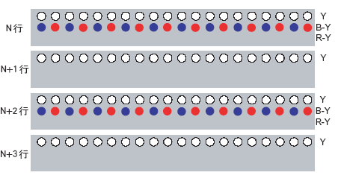
4：2：0（MPEG-1）采样结构

Slide 12
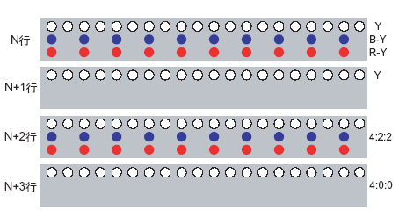
4：2：0（MPEG-2）采样结构

Slide 13
三种帧结构
MPEG是对运动视频进行压缩编码，MPEG称之为图像序列。
为了去除时间冗余，即，帧间相关性，MPEG设置了三种帧：I帧，P帧和B帧。
不利用这些相邻帧的相关性，只利用图像本身相关性，去掉空间冗余的编码方法，称为帧内编码，I（Intra）帧。
只利用与前一帧（过去的一帧）的相关性进行编码，P（prediction）帧。
利用前后帧的相关性，去除本帧冗余的帧称为B（Bi-direction prediction）帧。
B帧与P帧均是帧间编码。

Slide 14
I帧编码

Slide 15
I帧图像
帧内图像I的解码，不需要参照任何过去的或后来的其他图像帧，其压缩编码采用类似JPEG压缩算法。
如果视频是用RGB空间表示的，则首先要把它转换成YCrCb空间表示的图像。然后降采样。
每个图像平面分成8×8的图块，对每个图块进行DCT变换。变换后参数经过量化，直流分量系数用差分脉冲编码DPCM，交流分量系数按照Z字形排序，然后再使用行程长度编码RLE和霍夫曼或算术编码。
I 图象主要由变换系数组成，它不含运动矢量。它在解码时也不需要参考其它图象，因此它允许在I 图象时切换频道，支持快进快退。

Slide 16
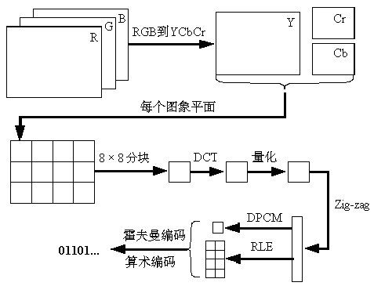
I帧编码原理流程图

Slide 17
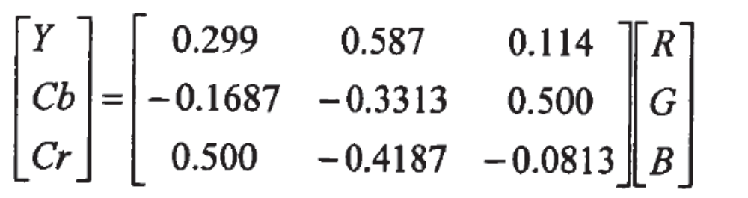
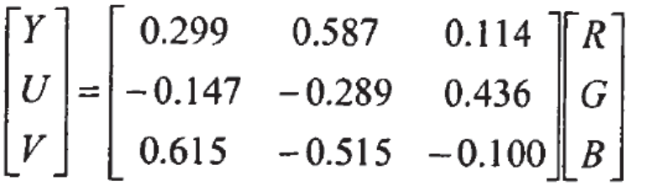
彩色空间的转化
YCbCr彩色模型。它是由YUV彩色空间派生的一种颜色空间，主要用于数字电视系统，以及图像、视频压缩标准中，如JPEG、MPEG系列、H．263系列等。
它与RGB的关系如下：

Slide 18
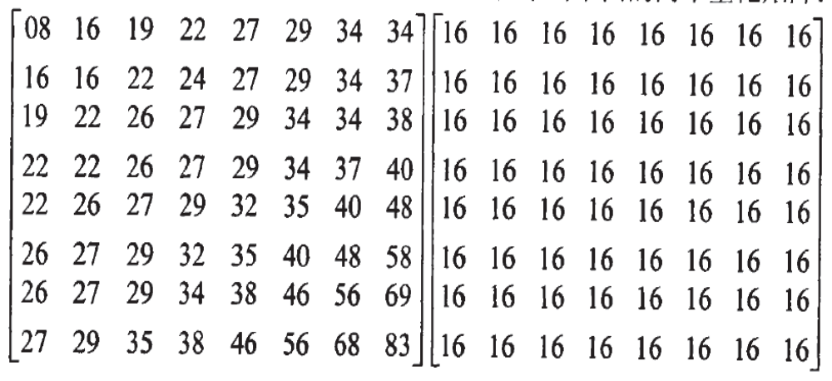
MPEG帧内编码和帧间编码默认采用的两个量化矩阵

Slide 19
P帧编码

Slide 20
P帧——前向预测编码
预测编码图像(Predictive coded pictures)：简称P-pictures或P帧。P帧是采用从最近的前一个l帧或P帧进行运动估计所得出的编码图像，由于有效地去除了时间冗余，因而较I帧的编码效率有所提高。
由于P帧的参考帧总在当前帧之前，所以也被称为前向预测帧。
如果通过运动补偿搜索没有发现合适的匹配宏块，则发送的帧内数据对该宏块进行编码，即P帧中可以包含帧内编码的部分，即P帧中的每一个宏块可以是前向预测，也可以是帧内编码。

Slide 21
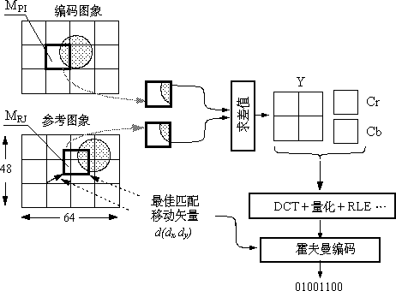
P帧编码原理
注意：搜索单位是宏块。对于4:2:0采样结构来说，就是16×16。

Slide 22
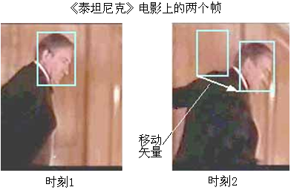
前向预测
在MPEG-1/2视频编码中，对P帧图像采用的是以宏块为单位的前向预测压缩算法。
运动矢量的概念

Slide 23
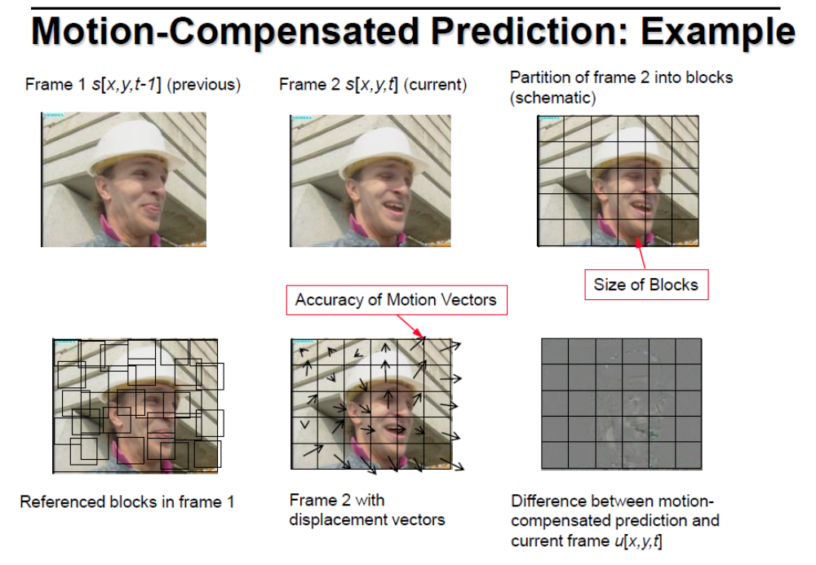

Slide 24
运动矢量
一个运动矢量可以控制被称为宏块的整个图象区域的移动。宏块的大小由DCT编码和色度降采样的结构所决定。
  如，在4:2:0 系统中，色度采样值的垂直和水平间隔恰为亮度采样值间隔的两倍。一个单独的8×8色度块，与4 个8 × 8 亮度块占据同样的区域；
这样，它就是一个运动矢量可以移动的最小图象区。一个4:2:0 宏块含有4 个亮度块，一个Cb 块和一个Cr 块。并将第一个画面中的宏块作为参考。
在整个搜索范围内，以半象素的精度在所有可能的位移上测量出参考图象与下一图象间的相关性。找出最大相关性，并用它来代表正确的运动。

Slide 25
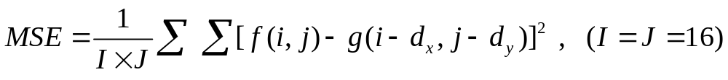
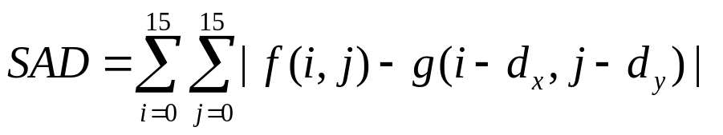
最佳匹配
要使预测图像更精确，就要求找到与参考宏块MRJ最佳匹配的预测图像编码宏块MPI。所谓最佳匹配是指这两个宏块之间的差值最小。差值的定义可以由多种：
mean squared error (MSE)， 计算平均的误差的平方
sum of absolute differences (SAD)

Slide 26
MPEG-2的运动估计
在MPEG-2中，只能使用前面一帧和后面一帧的数据进行预测，最大范围是2帧。
  而在H．264中，可以使用多帧预测，最大范围是16帧。
MPEG-2和H．264编码处理中，均采用如下流程完成运动估计：先是进行整像素全局搜索，得到整像素的运动矢量，之后经过内插得到半像素和1／4像素内插图像，再进行运动矢量优化，得到最终的半像素精度或1／4像素精度(H．264)的运动矢量，转码中可以采用下列方法进行MV重用。
在MPEG-2中，半像素的内插是用相邻2个像素的算数平均值得到的。而在H．264中，亮度的半像素是用一个六阶有限冲击响应滤波器对相邻整数位置的像素值进行内插得到的，I／4的像素值用线性插补得到。

Slide 27
B帧压缩算法

Slide 28
B帧——双向预测编码
双向预测编码图像(Bi-predictive coded pictures)：简称B帧。
B帧在编码时同时利用前面和后面的图像作为参考帧进行运动估计，由于使用了2个参考帧，其预测更为精确，差值更小，因而压缩效率更高。但计算复杂度也相应增加，同时需要更多的额外存储空间。
由于在解码器中B帧只能在它的参考帧(I帧或P帧)被解码之后才能被解码，所以发送的图像序列要被编码器重新排列，使之符合解码器所要求的解码顺序。

Slide 29
B图象数据是由描述先前或随后的图象数据的矢量所组成。
当用运动补偿搜索没有发现合适的匹配宏块时，可以使用发送的帧内数据来对该宏块进行编码。
双向预测是十分有效的，因此B图象中的大多数宏块主要使用运动矢量来编码。
B图象不可作为其它图象的编码参考，目的是消除误差积累的可能性。

Slide 30
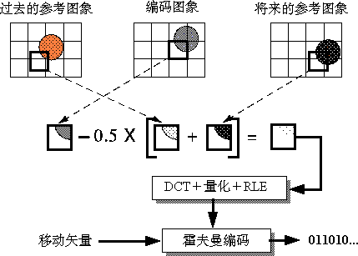
双向插值B帧的压缩编码框图
具体计算方法与预测图像P的算法类似。

Slide 31
B帧的双向预测
需要注意的是B帧并非必须使用来自两个方向的预测，在某些情况下，它可以只使用一个方向的预测。这在构成闭合式图象组(GOP)时是可以选择的。

Slide 32
三种帧的压缩率
I、P和B帧压缩后的大小如表，单位为比特。从表中可以看到，I帧图像的数据量最大，而B帧图像的数据量最小。这与具体图像有关。三种帧压缩后数据量大约为1:1/2:1/4
三种图像的压缩后的典型值(KB)
图像类型 | I | P | B | 平均数据/帧
MPEG-1 CIF 格式 (1.15 Mb/s) | 150 | 50 | 20 | 38
MPEG-2 601 格式 (4.00 Mb/s) | 400 | 200 | 80 | 130

Slide 33
MPEG基本码流标准

Slide 34
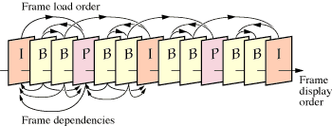
三种帧的性质与帧序列
三种帧压缩率不同，I，P，B。
场景变化增加了帧间预测误差，降低了帧间编码的效率。
预测误差的累积降低了预测精度，降低了图像质量。
因此，定期插入I帧和P帧。

Slide 35
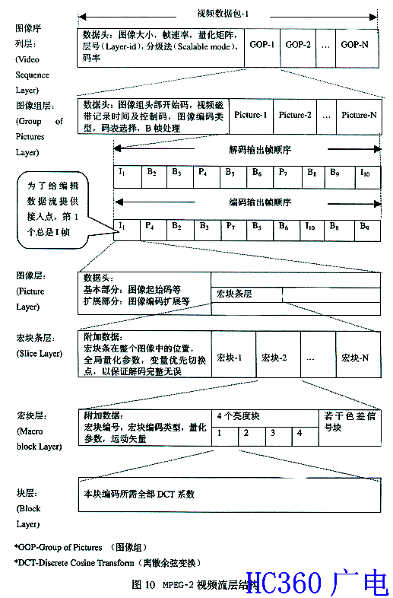
MPEG码流结构

Slide 36
MPEG视频压缩层的码流结构
MPEG-2的基本码流分为6个层次，从上至下依次为：视频序列层(Video Sequence Layer)、图像组层(Group of Picture Layer)、图像层(Picture Layer)、条带组层(Slice Layer)、宏块层(Macro Block Layer)和子块层(Block Layer)。
各层结构如下：
  视频序列层：即构成某路节目的图像序列，首先为序列起始码，随后的序列头信息中包含了图像尺寸、宽高比和帧率等多种信息。为保证视频的随机接入特性，序列头中必须重复发送。
  图像组层：图像组由相互间有预测和生成关系的一组I、P、B帧组成，但第1帧图像必须为I帧，图像组层的头信息中还包含相应的时间信息。
  图像层：图像层分为I、P、B三种类型，头信息中包含了图像编码类型和时间戳的参考信息。

Slide 37
MPEG视频压缩层的码流结构（续）
  条带组层：一个条带组是包含特定数量的宏块集合，在MPEG．2中条带组的排列顺序与扫描顺序一致。为了使码流具有更好的抗误码特性，条带组内宏块的定义非常灵活，可包含帧内不同位置的宏块。
  宏块层：对于4：2：0的视频采样格式，宏块层包含1个亮度块和2个色度子块。高级类还支持另外2种类型的采样格式：4：2：2和4：4：4。
  子块层：子块是MPEG-2码流的最底层，也是DCT变换的基本单元，块由8×8像素组成，同一块内的数值必须全部是Y信号采样值，或全部是U或V信号的采样值。此外，子块也用于表示DCT变换后生成的8×8个DCT系数。
在上述的基本结构中，除宏块层和子块层外，其他4层中都有相应的起始码(Start Code，SC)，用于由信道传输误码所造成的收发两端失去同步时，便于解码器重新捕捉同步。

Slide 38
宏块
宏块是由像素块组成的，它是图象中用于运动补偿的基本单元。每个宏块在其数据序列头部都存放有一个两维运动矢量。
在B图象中，该矢量既可以是前向的，也可以是后向的。
解码器通过运动矢量以获取来自前一图象和后一图象的信息，从而产生一个预测图象。

Slide 39
宏块
在MPEG一2中Macroblock(宏块)是由若干个亮度和色差DCT像素块代表的屏幕区域，整个宏块受一个运动矢量的控制。
MPEG-2的宏块是16×16。但预测可以按宏块或16×8的块进行的。
  而在H．264中，可以将宏块划分成16×16，16×8，8×16和8×8 4种子块，而8×8的子块又可以进一步划分成8×8，8×4，4×8和4×4 ，4种更小的块来进行预测。
  较小的块可能使运动估计更精确，产生较小的运动残差，降低码率，大大提高了运动估计的灵活性，从而提高压缩效率。

Slide 40
条
由宏块组成像素条。像素条应当始终是表示图象中从左到右的水平条。在MPEG中，像素条可以从图象中任意部位开始，其大小也可以是任意的。
若干个像素条（在同一水平行上的）可以跨越整个屏幕宽度。像素条是用于可变字长编码和差值编码同步的基本单元。
像素条中的第一个矢量应当以绝对完整的形式发送，其余矢量则可以用差值形式发送。
在I 图象中，像素条中的第一个DC 系数也应当以绝对完整的形式发送，其余的DC 系数可用差值形式发送。

Slide 41
图像组（GOP）
许多像素条组合成图象，它是一场或一帧画面的有效部分。
若干个图象可以组成一个图象组，按照传送顺序，图象组应当从I 图象开始。图象组是时间编码的基本单位。
在两个I 图象之间，可以放置数量不固定的P图象和(或)B 图象，放置顺序IBBPBBP…I…。
图象组可以是开放式的或闭合式的。

Slide 42
图像组GOP
闭合式GOP 在其自身外无需参考图象。在显示顺序中，闭合式GOP是以I帧开始而以P图象结束。在传输顺序中，在最后一个P图象之后，通常还有两个B帧。然而在显示时，这两个B 图象却在最后一个P 图象之前。
开放式GOP在预测矢量上没有上述限制。例如，GOP结束处的B帧既可以使用以最后一个P图象为参考的前向预测，也可以使用下一个GOP的第一个I帧的后向预测。
开放式结构的传输效率要略高些，但是这种预测却越过了图象边界。也使得比特流的接合更为困难，而且在变换频道时可能更易引起图象错误。

Slide 43

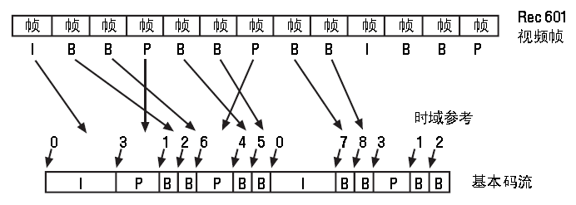
GOP的组成
从一个I帧起始到下一个I帧之前称为一个图象组(GOP)
GOP 代表着该序列中I、P 和B图象。一般而言，GOP结构是通过其序列重复的，但GOP长度和结构则可以随时改变。
对GOP 的长度并没有明确的限定，但作为传输使用，其长度一般为12或15帧图象。

Slide 44
视频序列的结构
若干个GOP 组合起来就可以产生一个视频序列。视频序列用一个序列起始码作为开始，后面跟着是序列头，并且以序列末端码结尾。
在序列头中，规定了图象的垂直和水平尺寸，图象的宽高比，色度信号的降采样格式，图象的帧频，是逐行扫描还是隔行扫描，类别和级别，比特率以及在帧内编码和帧间编码中所使用的量化矩阵等。

Slide 45
MPEG-4简介

Slide 46
MPEG-4
MPEG4属于第二代视频编码，它是基于对象的编码。采用由轮廓，纹理定义的区域来表征视觉数据，这些区域对应的是对象或者对象的一部分。该方法利于基于对象、区域的一些新编码。
  传统的第一代视觉编码是基于像素的。如，mpeg1，2，Jpeg等。其理论基础是信息编码理论。图像被看做是随机信号，依据统计特性实现压缩。
  第二代编码原理符合人眼视觉特性。区域是一幅图像中具有相同特征的多个片段。对象是一幅图像中有含义的实体的一组区域。
通过建立运动模型的方法，将图像中的对象（物体、人物、背景）分离出来，分别进行帧内、帧间编码；允许不同的对象使用不同的码率，对重要的对象分配较多的字节。从而大大提高了压缩比，最高可达200:1。且在高压缩比时，数据的损失很小。

Slide 47
MPEG4标准的组成
MPEG4包含了一组庞大的视频处理技术，由一系列被称为部的子标准组成。 MPEG-4除采用第一代视频编码的核心技术，如变换编码、运动估计与运动补偿、量化、熵编码外，还提出了一些新的有创见性的关键技术，并在第一代视频编码技术基础上进行了完善和改进。
  关于MPEG的原始信息可以在http://mpeg.chiariglione.org/找到。
MPEG4标准主要是围绕着AV对象的高效率地编码、存储、传输和组合而制定的。

Slide 48
MPEG-4编码过程
在MPEG-4的编码过程中，首先把场景拆解为不同的对象，然后对它们分别进行编码。
这样做的好处是，可以对任意形状的运动物体视频对象单独编码；而将衬景图像一次性地传送给接收端。以后对于同一个镜头中的每一帧图像，就只需要传输当前摄像机的坐标，让接收端的播放工具根据这些信息自行复制出摄像机所应看到内容；最后再将主体形象叠加上去，就能得到完整的图像。由于在整个过程中只需传送一次背景图像，因此大大提高了MPEG-4的编码效率。

Slide 49
图像帧的分割
图像帧
不变区域
变化区域
背景
运动区域
运动物体1
运动物体n
……
模型识别
……

Slide 50
图像分割
图像处理两大分支：
  图像增强和复原
  图像描述和分析
图像分割是将图像划分为一些互补交叠的区域。分割准则是每个区域内部的特征相同或者相近。
常见的图像分割的方法：
  阈值法、界限检测、区域法、模板匹配法、跟踪法、聚类法等。
无论哪种方法，都是依据图像的不同区域的像素数值特性，没有利用人的视觉特性。因而每一种方法都具有局限性，至今尚无一种适合所有图像的分割方法。

Slide 51
图像分割方法
灰度阈值法：依据不同区域有不同的灰度值，设置一个阈值，灰度值在这个阈值范围内的被设置为一个值a，其余的被设置为b。则该图像就被分割为以a为边界的两个区域。
该方法的结果受阈值的选择的影响。
如果一幅图像有多个区域，则可能要选择多个阈值。
当光照不均匀时，尤其是渐变的时，该方法受到限制。
阈值的自动选择也是该方法的一个重要问题。

Slide 52
图像分割方法（二）
边界检测方法：利用不同区域之间特征的变化——边界。
微分运算法:
  一阶偏导数
  梯度
  边界检测算子，一般都是函数变化率的度量，如Roberts算子计算差分，Sobel算子和Prewitt算子都是计算卷积模板，利用的是梯度和微分。

Slide 53
边界连接
由于噪声和算法精细度的原因，可能会检测出的边界有断裂，此时需要对已计算得到的边线段界进行连接。
连接效果影响了物体识别，过渡的连接会产生伪边界。
一般的连接方法有：
  阈值跟踪法，依据边界处算子值及延伸方向，将附近不连续的相近值连接。
  曲线拟合法，当边界线断裂为一些很稀疏的边界点时，从中选择一些点，利用曲线拟合方法（直线或者高阶样条曲线）。

Slide 54
匹配检测技术
不通过边界检测，直接通过图像匹配技术，自动识别物体。
这只是在图像中检测出已知的目标。利用已知物作为模板，在图像中各个子区域的图像进行比较，当预先定义的相似性度量值大于某预设阈值时，认为检测到了该物体。
匹配方法：
  差值测度
  互相关函数

Slide 55
纹理分析
纹理至今没有精确的定义。一般，在图像某个给定区域中看到的某种局部模式的周期性重复出现，这种灰度分布的宏观规律被称为纹理。
纹理结构一般分为确定的和统计的。
纹理分析就是对纹理特征进行描述。纹理特征是从物体图像中计算出来的一个值，它对物体灰度级的变化的性质特征进行量化。
纹理分析方法有很多，如，灰度差分统计分析，灰度共生矩阵法，灰度游程长度法等。
纹理分析还是图像分割的重要方法。

Slide 56

纹理分析方法
图像纹理的统计分析：与邻近域的差分函数是纹理稠密的表示方法。主要有R阶矩：
  一阶是均值，二阶是分散性，三阶是偏度（对称情况），四阶是峰度（集中于均值还是散布于尾端）
  等灰度游程长度分析也是一种常见纹理统计分析方法：连续在某一方向具有灰度相同的像素点数。
图像纹理的谱分析：K-L变换，傅里叶谱

Slide 57
MPEG-4的对象
在MPEG-4中，视频对象（VO）主要被定义为画面中分割出来的不同物体，每个VO有三类信息来描述：运动信息、形状信息、纹理信息。VO的构成依赖于具体应用和系统实际所处环境，在要求超低比特率的情况下，VO可以是一个矩形帧（即传统MPEG-1中的矩形帧），从而与原来的标准兼容；对于基于内容的表示要求较高的应用来说，VO可能是场景中的某一物体或某一层面，如新闻节目中的解说员的头肩像 ；VO也可能是计算机产生的二维、三维图形等 。
对象不只是画面上的一部份影像，更可以与其它对象（例如声音）结合而成一个新的对象

Slide 58
作业
MPEG压缩编码如何实现高压缩比？

